Slide 1

CONSEJO CONSULTIVO
DE MEDICAMENTOS
Aula Magna IAEN
20 de agosto de 2015

Slide 2
AGENDA
HORA | DETALLE
16:00 – 16:15 | REGISTRO DE PARTICIPANTES
16:15 – 16:35 | BIENVENIDA Y PRESENTACIÓN DEL EVENTO Interviene: Juan Pablo Bermeo, Sub-director General SERCOP
16:35 – 17:00 | PRESENTACIÓN DE ESTADÍSTICAS DE COMPRA PÚBLICA DE MEDICAMENTOS Interviene: Rommel Tejada, Director de Estudios SERCOP.
17:00 – 17:30 | SUBASTA INVERSA CORPORATIVA DE MEDICAMENTOS (SICM-2015) Interviene: Juan Pablo Bermeo, Sub-director General SERCOP
17:30 – 17:45 | PRESENTACIÓN DE FICHAS TÉCNICAS DE MEDICAMENTOS Interviene: Sonia Brazales, Directora de Medicamentos y Dispositivos Médicos MSP/RPIS
17:45 – 18:15 | PONENCIA CONSEJO CONSULTIVO Y ESPACIO DE DIÁLOGO PARTICIPATIVO Interviene y modera: Víctor Argoti, Sub-director General de Control SERCOP
18:15 – 18:30 | CIERRE Interviene: Juan Pablo Bermeo, Sub-director General SERCOP

Slide 3
ESTADÍSTICAS DE
COMPRA PÚBLICA
DE MEDICAMENTOS

Slide 4
Contratación Pública 2011-2014
(USD Millones)
La compra pública de medicamentos en el período 2011-2014 sumó
$ 671 millones de dólares
Fuente: Sistema Oficial de Contratación del Estado – SOCE
Elaboración: Dirección de Estudios

Slide 5
Contratación Pública 2011-2014
MACROINDICADORES
Fuente: Sistema Oficial de Contratación del Estado – SOCE
Elaboración: Dirección de Estudios

Slide 6
Contratación Pública 2011-2014
(USD Millones)
Fuente: Sistema Oficial de Contratación del Estado – SOCE
Elaboración: Dirección de Estudios

Slide 7
Contratación Pública 2011-2014
(USD Millones)
Nota: Otras entidades incluye Universidades, Dirección Nacional de Rehabilitación Social, Fiscalía, entre otras.
Fuente: Sistema Oficial de Contratación del Estado – SOCE
Elaboración: Dirección de Estudios

Slide 8
Contratación Pública 2011-2014
(USD Millones)
Fuente: Sistema Oficial de Contratación del Estado – SOCE
Elaboración: Dirección de Estudios

Slide 9
Contratación Pública 2011-2014
(% DEL MONTO ADJUDICADO)
Fuente: Sistema Oficial de Contratación del Estado – SOCE
Elaboración: Dirección de Estudios
Notes:
Estas provincias suman el 90% de la compra de medicamentos

Slide 10
Contratación Pública 2011-2014
(USD Millones)
Fuente: Sistema Oficial de Contratación del Estado – SOCE
Elaboración: Dirección de Estudios

Slide 11
REPERTORIO DE MEDICAMENTOS

Slide 12
Contratación Pública 2012-2014
(USD Millones)
Fuente: Sistema Oficial de Contratación del Estado – SOCE
Elaboración: Dirección de Estudios

Slide 13
Contratación Pública 2012-2014
(USD Millones)
Fuente: Sistema Oficial de Contratación del Estado – SOCE
Elaboración: Dirección de Estudios

Slide 14


Slide 15
ETAPAS SICM-2015
1.Etapa Preparatoria
4.Etapa Postcontractual o Evaluativa
2.Etapa Precontractual
3.Etapa Contractual
Actualización de información de proveedores registrados.
Registro de proveedores nacionales y extranjeros.
Consejo Consultivo.
Publicación.
Preguntas.
Respuestas.
Presentación electrónica de oferta.
Calificación automática.
Ingreso de OEI
Puja/Negociación
Entrega de documentación habilitante.
Adjudicación
Suscripción de convenios marco.
Catalogación (Publicación en Repertorio de Medicamentos).
Evaluación de resultados.
Informe de rendición de cuentas.
Difusión de resultados.

Slide 16
REGISTRO DE NUEVOS PROVEEDORES

Slide 17
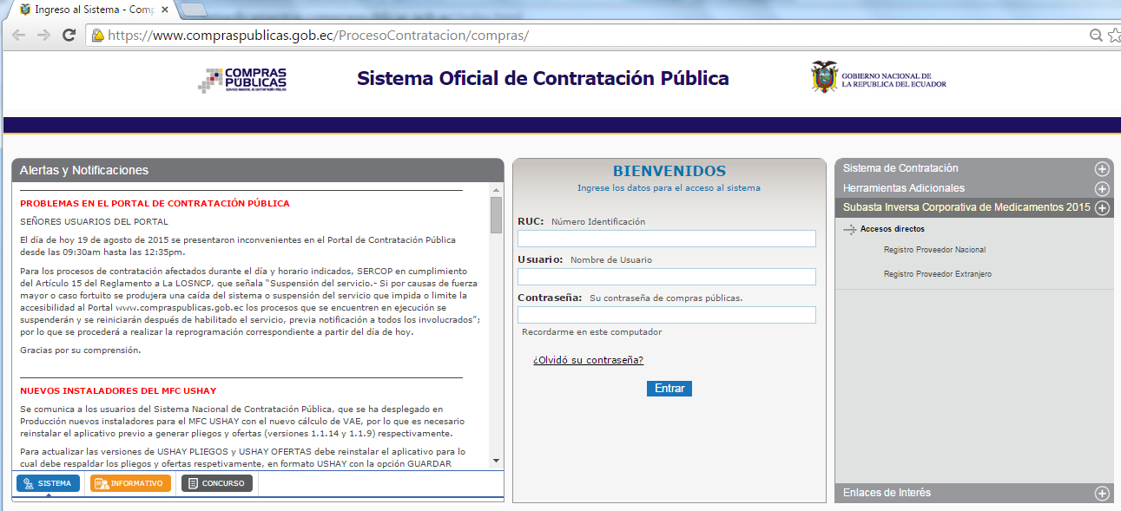
REGISTRO DE NUEVOS PROVEEDORES
Notes:
Esto es lo que se va a pedir hasta el 15 sep para evitar presentación de doc fisicos (expost), todo será tomadpo dedsde el rup

Slide 18
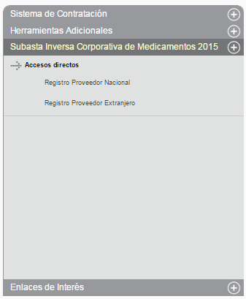
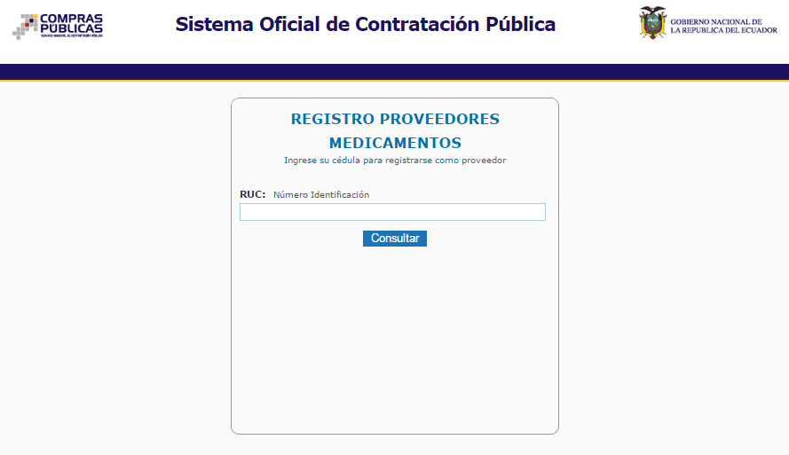
REGISTRO DE NUEVOS PROVEEDORES NACIONALES
Notes:
Esto es lo que se va a pedir hasta el 15 sep para evitar presentación de doc fisicos (expost), todo será tomadpo dedsde el rup

Slide 19
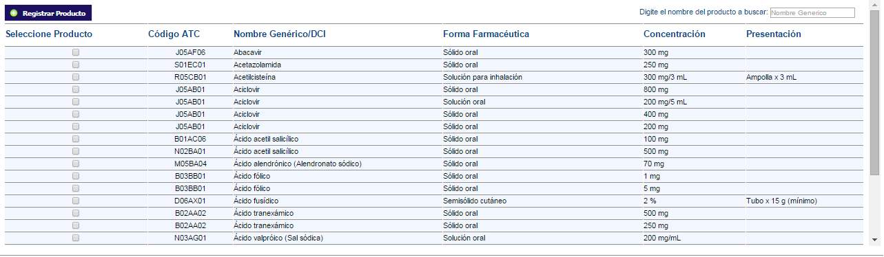
REGISTRO DE NUEVOS PROVEEDORES NACIONALES
Notes:
Esto es lo que se va a pedir hasta el 15 sep para evitar presentación de doc fisicos (expost), todo será tomadpo dedsde el rup

Slide 20
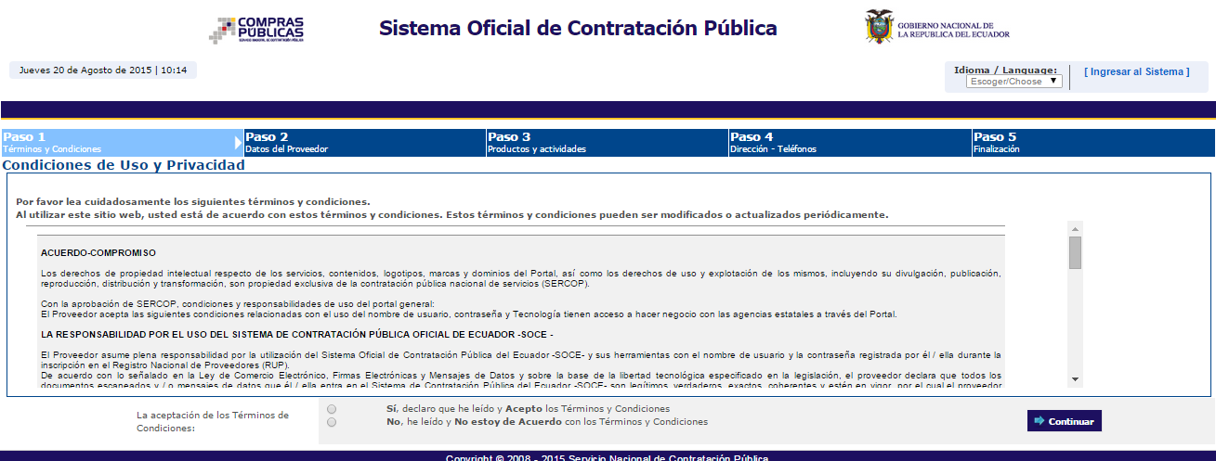
REGISTRO DE NUEVOS PROVEEDORES EXTRANJEROS

Slide 21
REGISTRO DE NUEVOS PROVEEDORES EXTRANJEROS

Slide 22
ACTUALIZACIÓN DE INFORMACIÓN DE PROVEEDORES REGISTRADOS

Slide 23
ACTUALIZACIÓN DE INFORMACIÓN
DE PROVEEDORES REGISTRADOS
Proveedores con
CPC 35250
Notes:
Esto es lo que se va a pedir hasta el 15 sep para evitar presentación de doc fisicos (expost), todo será tomadpo dedsde el rup

Slide 24
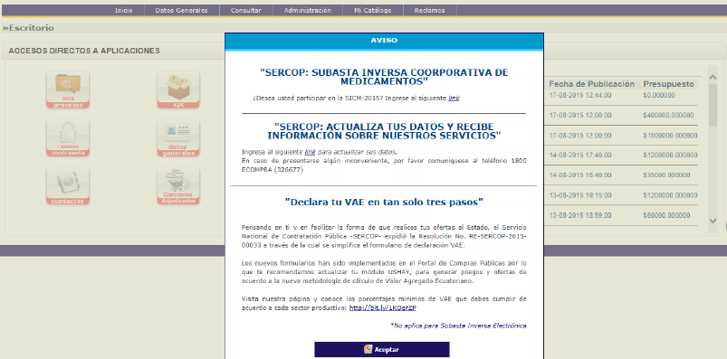
ACTUALIZACIÓN DE INFORMACIÓN
DE PROVEEDORES REGISTRADOS
Notes:
Esto es lo que se va a pedir hasta el 15 sep para evitar presentación de doc fisicos (expost), todo será tomadpo dedsde el rup

Slide 25
ACTUALIZACIÓN DE INFORMACIÓN
DE PROVEEDORES REGISTRADOS
Notes:
Esto es lo que se va a pedir hasta el 15 sep para evitar presentación de doc fisicos (expost), todo será tomadpo dedsde el rup

Slide 26
PÁGINA WEB
INFORMATIVA
SICM-2015

Slide 27
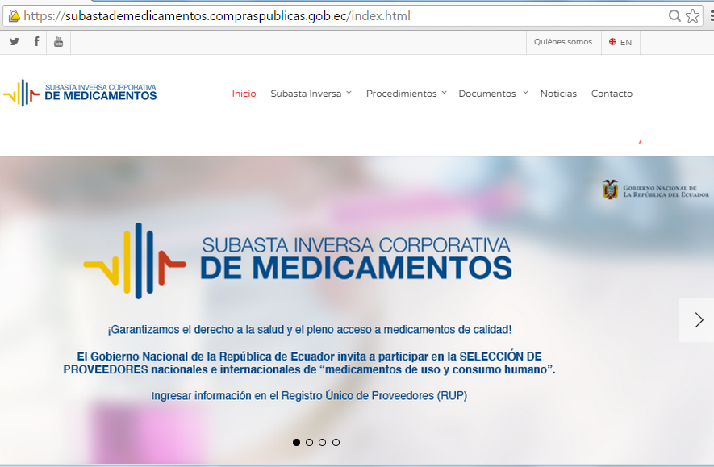
PÁGINA INFORMATIVA SICM-2015
https://subastademedicamentos.compraspublicas.gob.ec/

Slide 28
PROCESO
SICM-2015

Slide 29
PROCESO SICM - 2015
Preguntas
Calificación
automática
2
5
Puja
1
4
9
10
11
Publicación
Presentación electrónica de oferta
7
Adjudicación
Suscripción de Convenio Marco
Catalogación
Negociación
3
6
8
Respuestas
Ingreso de Oferta Económica Inicial
Entrega documentación habilitante

Slide 30
FICHAS TÉCNICAS
DE MEDICAMENTOS
SICM-2015

Slide 31
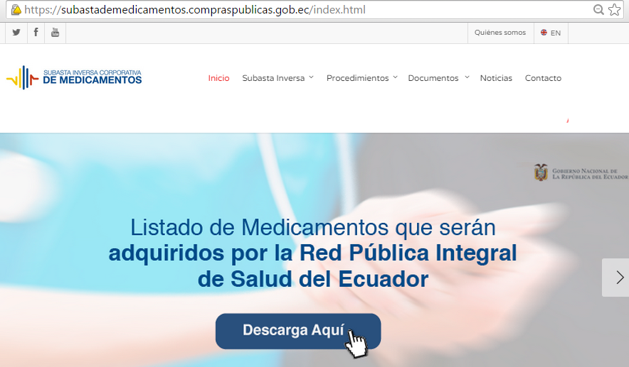
Fichas Técnicas

Slide 32
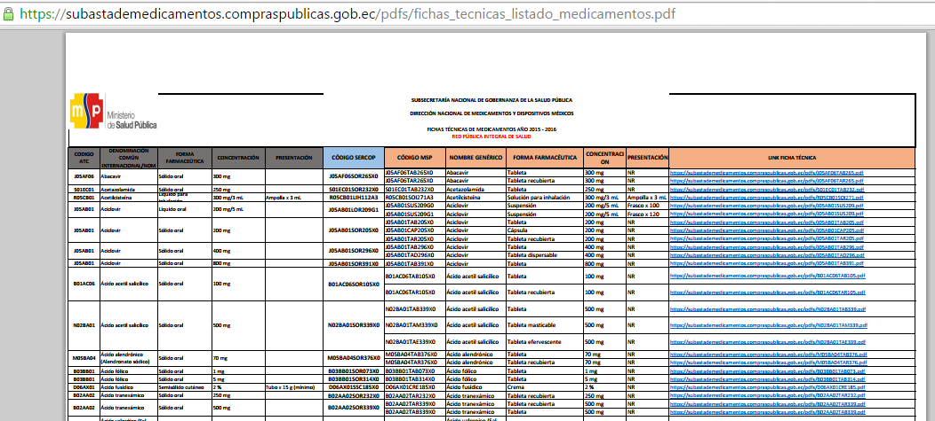
Fichas Técnicas

Slide 33
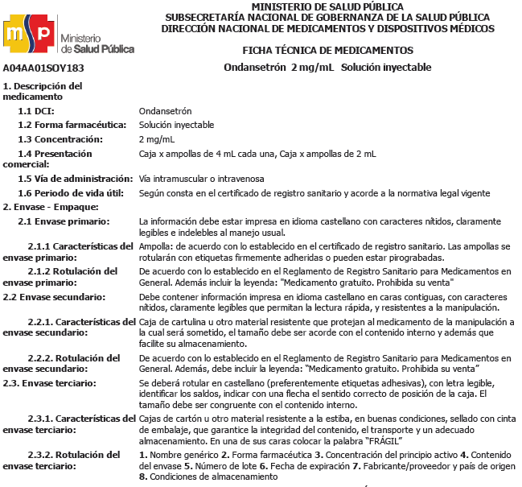
Estructura Fichas Técnicas

Slide 34
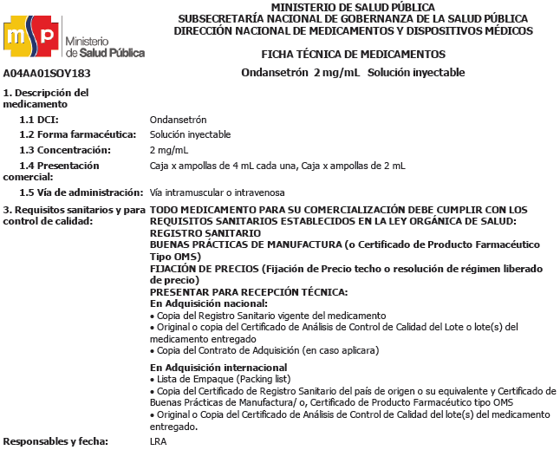
Estructura Fichas Técnicas

Slide 35
ENVÍO DE OBSERVACIONES
Las observaciones a las fichas técnicas serán receptadas a los siguientes correos:
medicamentos@sercop.gob.ec
medbid@sercop.gob.ec

Slide 36
CONSEJO CONSULTIVO
DE MEDICAMENTOS
Aula Magna IAEN
20 de agosto de 2015

Slide 37
SUSTENTO NORMATIVO
CONSEJOS CONSULTIVOS
Art. 80 Ley Orgánica de Participación Ciudadana
Son mecanismos de asesoramiento compuestos por ciudadanas y ciudadanos, o por organizaciones civiles que se constituyen en espacios y organismos de consulta.

Slide 38
OBJETIVOS ESPECÍFICOS
Conocer la experiencia directa de los usuarios de nuestro sistema
Construir en conjunto una cultura de transparencia y rechazo a la corrupción en la contratación estatal
Difundir y retroalimentar buenas practicas en las compras publicas
Garantizar y democratizar el acceso a las compras publicas
Evaluar permanentemente los avances en la aplicación de las políticas públicas de compras publicas
Fomentar estructuras organizativas productivas que faciliten la participación en compras públicas

Slide 39
PRODUCTOS
DIAGNÓSTICO PARTICIPATIVO DEL SECTOR
DESARROLLO COMPETITIVO DE LOS PROVEEDORES
GESTIÓN TRANSPARENTE, ÉTICA Y EFECTIVA DEL SERVICIO NACIONAL DE CONTRATACIÓN PÚBLICA
DINAMIZACIÓN EL DESARROLLO ECONÓMICO Y SOCIAL DEL PAÍS.
PRIMERA REUNIÓN

Slide 40
HOJA DE RUTA

Slide 41
HOJA DE RUTA
CONSEJO CONSULTIVO
ACTIVIDAD | FECHA DE INICIO
Actualización de información proveedores nacionales y extranjeros registrados . | Martes, 18 agosto 2015
Registro de proveedores nacionales y extranjeros. | Martes, 18 agosto 2015
Conformación de Consejo Consultivo de Medicamentos. | Jueves, 20 agosto 2015
Reunión de Consejo Consultivo de Medicamentos. | Jueves, 27 agosto 2015
Envío de observaciones y sugerencias sobre SICM-2015. | Jueves, 20 agosto 2015
Publicación de procesos de SICM-2015 en el portal de compras públicas. | Septiembre 2015

Slide 42

medicamentos@sercop.gob.ec
medbid@sercop.gob.ec

